Slide 1
الفصل الثامن: السياسة المالية

Slide 2
مقدمة:
هناك خلاف حول حجم الدور الذي يمكن أن تلعبه الحكومة في الاقتصاد:
المدرسة الكينزية (نسبة لمؤسسها جون كينز) ترى أن الحكومة تلعب دوراً رئيسياً في تحقيق الاستقرار.
آخرون يرون أن الحكومة غير قادرة على تحقيق الاستقرار، بل أن الانفاق الحكومي قد يؤدي لتذبذبات ضارة في الاقتصاد.
على الرغم من هذا الخلاف، إلا أن الغالبية يتفق على أهمية الدور الذي يلعبه الانفاق الحكومي في اقتصاديات دول العالم.

Slide 3
مقدمة:
السياسات المالية المتاحة للحكومة: السياسة الضريبية، الانفاق الحكومي، المدفوعات التحويلية.
أهداف السياسات المالية:
التأثير على الطلب الكلي لتحسين الأداء الاقتصادي وتحقيق الاستقرار السعري في الاقتصاد.
تخفيض عجز الميزانية الحكومية بغرض زيادة الاستثمار الخاص وضمان النمو الاقتصادي في المدى الطويل.

Slide 4
مقدمة:
السياسة المالية
سياسة انكماشية
زيادة الضرائب
خفض الانفاق الحكومي
سياسة توسعية
خفض الضرائب
خفض المدفوعات التحويلية
زيادة الانفاق الحكومي
زيادة المدفوعات التحويلية

Slide 5
الضرائب والانفاق الاستهلاكي:
أنواع الضرائب:
ضرائب تتغير بتغير مستوى الدخل: إما بشكل مباشر كالضرائب النسبية (T = t Y) أو بشكل غير مباشر كضرائب المبيعات (فارتفاع الدخل زيادة الاستهلاك ارتفاع الضرائب المحصلة من المبيعات).
ضرائب لا تتأثر بمستوى الدخل: هي الضرائب الثابتة (T = T0) كالرسوم الحكومية مثل: رسوم الرخص و الرسوم البلدية.

Slide 6
الضرائب والانفاق الاستهلاكي:
أهمية التفرقة بين نوعي الضريبة: الدخل المتاح (Yd = Y - T) ينخفض بزيادة الضرائب حتى لو لم يتغير الناتج المحلي الإجمالي، مما يؤدي لانتقال خط الاستهلاك لأسفل. مقدار و نوعية الانحراف يعتمد على ما إذا كان التغير في الضرائب الثابتة أم المتغيرة (النسبية):
التغير في الضرائب الثابتة: يؤدي لتغير معاكس للدخل المتاح بنفس المقدار و من ثم الانفاق الاستهلاكي بنفس المقدار. ينتقل خط الاستهلاك بشكل موازي للسابق.
التغير في الضرائب النسبية: معدل الضرائب تكون أعلى عند مستويات الدخل المرتفعة مقارنة بالمستويات المنخفضة، مما يؤدي لانحراف خط الاستهلاك بشكل أكبر عند المستويات العليا للدخل (غير متوازي).

Slide 7
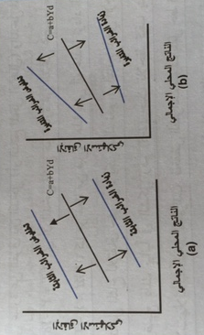

الضرائب والانفاق الاستهلاكي:
دالة الاستهلاك:
C = a + b Yd
ميلها:
b = MPC =

Slide 8
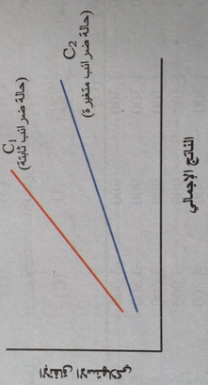
الضرائب والانفاق الاستهلاكي:
بافتراض أن: b = 0.75
إذا كانت الضرائب ثابتة (خط الاستهلاك C1): زيادة الناتج المحلي الإجمالي بمقدار 1 ريال زيادة الدخل المتاح بمقدار 1 ريال زيادة الاستهلاك بمقدار 75 هللة. و العكس.
C1 = 20 + .075 Yd
Yd = Y – T , Y1 = 100 , T = 10
Yd1 = 100 – 10 = 90
C1 = 20 + 0.75(90) =87.5
∆Y = 1 Y2 = 101
Yd2 = 101 – 10 = 91 ∆Yd = 1
C2 = 20 + 0.75(91) =88.25
∆C = C2 – C1 = 0.75 = b

Slide 9
الضرائب والانفاق الاستهلاكي:
بافتراض أن: b = 0.75
إذا كانت الضرائب نسبية (خط الاستهلاك C2): زيادة الناتج المحلي الإجمالي بمقدار 1 ريال زيادة الدخل المتاح بمقدار أقل من 1 ريال زيادة الاستهلاك بمقدار 60 هللة.
C1 = 20 + .075 Yd
Yd = Y – T , Y1 = 100 , T = 0.2Y
Yd1 = 100 – 0.2 (100) = 80
C1 = 20 + 0.75(80) =80
∆Y = 1 Y2 = 101
Yd2 = 101 – 0.2(101) = 80.8
∆Yd = 0.8
C2 = 20 + 0.75(80.8) =80.6
∆C = C2 – C1 = 0.6 < b

Slide 10



ضريبة الدخل و المضاعف:
Y = 1000,000
b = 0.75
إذا قامت شركة سابك بصرف مليون ريال رواتب لموظفينها والعاملين بها وكان الميل الحدي للاستهلاك لهؤلاء العاملين يساوي 0.75فإن:
حالة وجود ضريبة دخل T = 20% = 0.2Y | حالة عدم وجود ضرائب
Yd = Y – T = 1000,000 – 0.2(1000,000) Yd = 800,000 | Yd = Y = 1000,000 | الدخل المتاح للإنفاق
∆C = 0.75(800,000) ∆C = 600,000 | ∆C = 0.75(1000,000) ∆C = 750,000 | الانفاق الاستهلاكي
 |  | المضاعف

Slide 11
ضريبة الدخل و المضاعف:
مما سبق، فإن فرض ضريبة نسبية (ضريبة مرتبطة بالدخل):
يقلل الدخل المتاح للانفاق.
يقلل ميل خط الاستهلاك (C) ومن ثم يقل ميل خط الانفاق الكلي (AD).
يقلل المضاعف.

Slide 12

1) تأثير التغير في الانفاق الحكومي على المضاعف:
إذا زاد الانفاق الحكومي بمقدار 400 مليون ريال ينتقل خط الانفاق الكلي لأعلى بنفس المقدار (400 مليون ريال) ،
و الناتج المحلي الإجمالي سيزداد بمقدار 1000 مليون:
∆Y = Mr(∆G) = 2.5 (400) = 1000
حيث مضاعف الانفاق الحكومي:

Slide 13
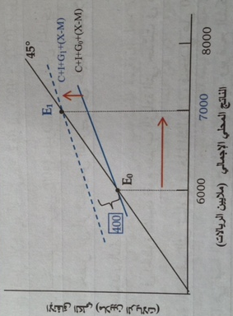
1) تأثير التغير في الانفاق الحكومي على المضاعف:

Slide 14
2) تأثير التغير الضريبي على المضاعف:
قياس تأثير التغير الضريبي على المضاعف أكثر تعقيداً من التغير في الانفاق الحكومي حيث أن الضرائب تؤثر بشكل عكسي وغير مباشر على المضاعف من خلال التأثير على الدخل المتاح أولاً ثم على الاستهلاك.
أثر التغير الضريبي على حجم الاستهلاك: ∆C = - b (∆T)
أثر التغير الضريبي على الناتج المحلي الإجمالي: ∆Y = - b(Mr)(∆T)

Slide 15

2) تأثير التغير الضريبي على المضاعف:
تابع/ المثال السابق: إذا خفضت الحكومة الضرائب بمقدار 400 مليون ريال لكل مستوى من مستويات الناتج المحلي الإجمالي (T= 0.2Y - 400) فإن كل من الاستهلاك و الناتج المحلي الإجمالي سيزداد وذلك بمقدار:
∆C = - b (∆T) = -0.75 (-400) = 300 MR
∆Y = - b(Mr)(∆T) = -0.75 (2.5) (-400) = 750 MR
وبناء على ذلك فإن قيمة مضاعف الضريبة:

Slide 16
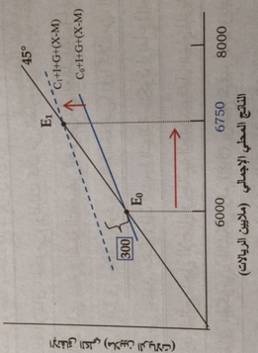
2) تأثير التغير الضريبي على المضاعف:

Slide 17

ملاحظات:
قيمة المضاعف نتيجة زيادة الانفاق الحكومي بمقدار 400 مليون أكبر من القيمة المطلقة للمضاعف نتيجة تخفيض الضريبة بنفس المقدار.
السبب: الضرائب تؤثر في الانفاق الكلي بشكل عكسي وغير مباشر من خلال التأثير على الدخل المتاح (المتوزع بين ادخار واستهلاك) ثم على الاستهلاك وذلك بمقدار أقل، أما الانفاق الحكومي فيؤثر بشكل مباشر و بنفس المقدار على الانفاق الكلي لأنه أحد مكوناته.
إذا ارتفع (انخفض) كل من الانفاق الحكومي والضرائب بنفس المقدار فإن الناتج المحلي الإجمالي سيرتفع (ينخفض) بنفس مقدار تغير الانفاق الحكومي. ∆G =∆T ∆Y = ∆G
ميزانية متوازنة

Slide 18
3) المدفوعات التحويلية الحكومية:
المدفوعات التحويلية الحكومية: (إحدى أدوات السياسة المالية)
هي مدفوعات حكومية نقدية لفئة محددة من الأفراد دون أن يطالبوا بتقديم مساهمة مباشرة في الإنتاج المحلي.
المدفوعات التحويلية الحكومية تضاف للدخل القومي لأنها تمثل دخل للأفراد (يتوزع ما بين ادخار و استهلاك) وبالتالي يزداد مستوى توازن الناتج المحلي الإجمالي ولكن بمقدار أقل.
تابع/ المثال السابق: إذا تم صرف مدفوعات تحويلية (أو تأمينات اجتماعية أو تأمين ضد البطالة) بمقدار 400 مليون ريال لمستحقيها فإن منحنى الانفاق الكلي سينتقل لأعلى بمقدار أقل و هو 300 مليون ريال (كما في حالة تخفيض الضرائب).

Slide 19
3) المدفوعات التحويلية الحكومية:

Slide 20
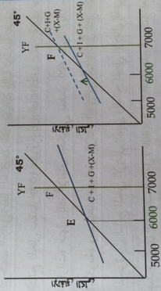
التخطيط للسياسة المالية التوسعية:
إذا كانت الدولة تعاني من ركود اقتصادي (فجوة انكماشية) و تنوي حكومتها انعاش الاقتصاد عن طريق تنفيذ سياسة مالية توسعية لزيادة الناتج المحلي الإجمالي و الوصول لتوظيف كامل قوة العمل، بافتراض ثبات المستوى العام للأسعار فإن الحكومة يمكنها تحقيق هدف زيادة الناتج المحلي الإجمالي من خلال:
زيادة الانفاق الحكومي.
تخفيض الضرائب.
زيادة المدفوعات التحويلية.
وذلك بالقدر الكافي لسد الفجوة.

Slide 21
التخطيط للسياسة المالية التوسعية:
b = 0.75
Mr = 2.5
من خلال الرسم السابق:
الناتج المحلي الإجمالي الفعلي 6000 مليون ريال، بينما الناتج المحلي الذي يحقق التوظف الكامل 7000 مليون ريال. Y=6000 < Y=YF=7000
هناك فجوة انكماشية مقدارها 1000 مليون، وبالتالي لابد من زيادة الناتج المحلي الإجمالي بنفس المقدار. ∆Y=1000
يتم معالجة الفجوة والوصول للنقطة F باتباع سياسة مالية توسعية من خلال:
  زيادة الانفاق الحكومي بمقدار 400 مليون. ∆Y=Mr(∆G) ∆G=1000÷2.5=400
  تخفيض الضرائب بمقدار 533.3 مليون. ∆Y=-b(Mr)(∆T) ∆T=1000÷-0.75(2.5)=533.3
  زيادة المدفوعات التحويلية الحكومية بمقدار 533.3 مليون.

Slide 22
التخطيط للسياسة المالية الانكماشية:
إذا كانت الدولة تعاني من تضخم اقتصادي (فجوة تضخمية) و تنوي حكومتها تنفيذ سياسة مالية انكماشة لتخفيض الناتج المحلي الإجمالي و الوصول لتوظيف كامل قوة العمل، بافتراض ثبات المستوى العام للأسعار فإن الحكومة يمكنها تحقيق هدف تخفيض الناتج المحلي الإجمالي من خلال:
تخفيض الانفاق الحكومي.
زيادة الضرائب.
كلا السياستين معاً.
وذلك بالقدر الكافي لسد الفجوة.

Slide 23
التخطيط للسياسة المالية الانكماشية:
مما سبق:
الناتج المحلي الإجمالي الفعلي أكبر من الناتج المحلي الذي يحقق التوظف الكامل. Y > Y=YF
هناك فجوة تضخمية، وبالتالي لابد من تخفيض الناتج المحلي الإجمالي بنفس مقدار الفجوة عن طريق اتباع سياسة مالية انكماشية وبالتالي ينتقل خط الانفاق الكلي لأسفل وتحقيق التوازن عند مستوى التوظف الكامل.
الفرق بين آلية التصحيح الذاتي و السياسة المالية الانكماشية في التخلص من الفجوة التضخمية: آلية التصحيح الذاتي تستغرق فترة زمنية طويلة نسبياً بينما السياسة المالية الانكماشية تعالج الفجوة بشكل أسرع إلا أنه في حال استمرت هذه السياسة فإنها قد تؤدي إلى بطالة.

Slide 24
الخيار بين سياسة الانفاق وسياسة الضرائب:
يمكن تحريك الاقتصاد من خلال السياسة المالية وفق الاتجاه المطلوب عن طريق تغيير الانفاق الحكومي أو تغيير الضرائب أو الاثنين معاً.
في حالة السياسة المالية التوسعية:
زيادة الانفاق الحكومي (خفض الضرائب) يؤدي لتحرك خط الانفاق لأعلى فيرتفع توازن الناتج المحلي في جانب الطلب. هذا سينعكس على تحرك منحنى الطلب الكلي لأعلى والانتقال لتوازن جديد عند ناتج محلي أعلى و أسعار أعلى.
لتحقيق انكماش اقتصادي | لتحقيق توسع اقتصادي
الانفاق الحكومي أو الضرائب | الانفاق الحكومي أو الضرائب

Slide 25
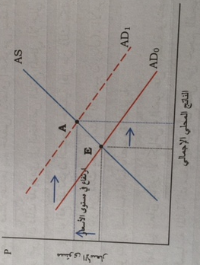
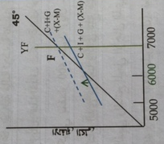
الخيار بين سياسة الانفاق وسياسة الضرائب:

Slide 26
الخيار بين سياسة الانفاق وسياسة الضرائب:
بما أن سياسة زيادة الانفاق أو التخفيض الضريبي يمكن أن يؤديا إلى زيادة الأسعار والناتج معاً، فما هو الخيار الذي يمكن أن يتخذه صناع قرار السياسة المالية؟
الجواب يكمن في حجم ومقدار هيمنة القطاع العام في الاقتصاد. في الدول المتقدمة هناك خلاف حاد بين الاقتصاديين حول مدى تدخل القطاع الحكومي في النشاط الاقتصادي للدولة:
البعض يرى أن آلية السوق تعمل بإيجابية كافية و بالتالي يؤيدون تقليص دور الحكومة لأن القطاع الخاص قادر على حل المشكلة بصورة أفضل.
يؤيد أصحاب هذا الرأي: تخفيض الضرائب في حالة الحاجة لسياسة مالية توسعية، وتخفيض الانفاق الحكومي عند الحاجة لسياسة مالية انكماشية.

Slide 27
الخيار بين سياسة الانفاق وسياسة الضرائب:
البعض يرى أنه في ظل هيمنة القطاع الخاص فإن الدولة بحاجة لمزيد من المدارس، المعاهد، الجامعات، المدن الآمنة و النظيفة ولبنية تحتية أفضل.
يؤيد أصحاب هذا الرأي: زيادة الانفاق الحكومي في حالة الحاجة لسياسة مالية توسعية بغرض زيادة النشاط الاقتصادي، وزيادة الضرائب عند الحاجة لسياسة مالية انكماشية بغرض دعم الخدمات العامة التي تسهم في دعم النمو الاقتصادي.
بعض السياسات التي يتم التخطيط لها اليوم لكي تطبق في المستقبل قد لا تكون مناسبة للتنفيذ مع مرور الوقت بسبب التغيرات التي قد تطرأ والتي لم تؤخذ في الحسبان كالتحول في التقنية والتوقعات والأوضاع الاقتصادية العالمية.

Slide 28
الخيار بين سياسة الانفاق وسياسة الضرائب:
قيمة المضاعف ليست بالدقة التي يتم عادة افتراضها، مما يعني عدم دقة التنبؤ بتأثير السياسة المالية بالصورة المطلوبة.
تأثير الانكماش والنمو على البطالة:
السياسة المالية التوسعية تقلل حجم الفجوة الانكماشية من خلال زيادة الطلب الكلي ومن ثم خفض معدل البطالة، إلا أنها قد تؤدي لوضع تضخمي غير مرغوب فيه. لهذا لا تفضل الحكومة استخدام السياسة المالية.
لحل هذه المشكلة و تقليل البطالة دون زيادة التضخم، الأفضل اتباع سياسات تؤثر على جانب العرض بدلاً من جانب الطلب.
حالة الانكماش عكس الحالة السابقة.

Slide 29
الخلاصة:
السياسات المالية المتاحة للحكومة هي السياسة الضريبية، الانفاق الحكومي والمدفوعات التحويلية. قد تكون السياسة المالية توسعية أو انكماشية.
إذا كانت الدولة تعاني من ركود اقتصادي (فجوة انكماشية): يتم تنفيذ سياسة مالية توسعية (بافتراض ثبات المستوى العام للأسعار) فإن الحكومة يمكنها تحقيق هدف زيادة الناتج المحلي الإجمالي من خلال زيادة الانفاق الحكومي أو تخفيض الضرائب أو زيادة المدفوعات التحويلية بالقدر الكافي لسد الفجوة. والعكس في حالة الفجوة التضخمية.
آلية التصحيح الذاتي تستغرق فترة زمنية طويلة نسبياً بينما السياسة المالية تعالج الفجوة بشكل أسرع.

Slide 30
أسئلة مراجعة ص 284

